Slide 1


Slide 2
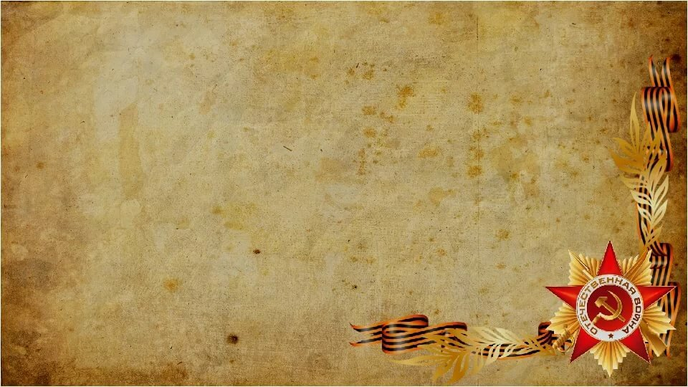
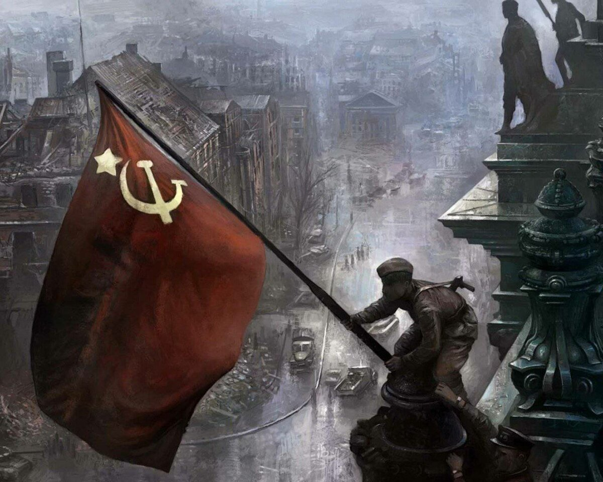
ВЕСНА - ПОБЕДА
У мая два цвета: зелёный и красный.
Зелёный – весна, обновленье земли.
Цвет красный – Победа! Без взрывов рассветы,
Как кипень, летящие вдаль журавли.
У мая тюльпаны, нарциссы и розы,
И песни далёкой военной поры.
Девятое мая – и радость. И слёзы,
Весёлый, заливистый смех детворы.
А их - ветеранов – осталось так мало.
Им почесть и слава, и низкий поклон.
Страна ликовала, цветеньем встречала,
Кружила и пела с весной в унисон.
Победа! Кричали восторженно птицы.
Победа! Салюты до самых до звёзд!
Не все воротились… Но до сих пор снится
Война ветеранам сквозь радугу слёз.

Slide 3


Slide 4
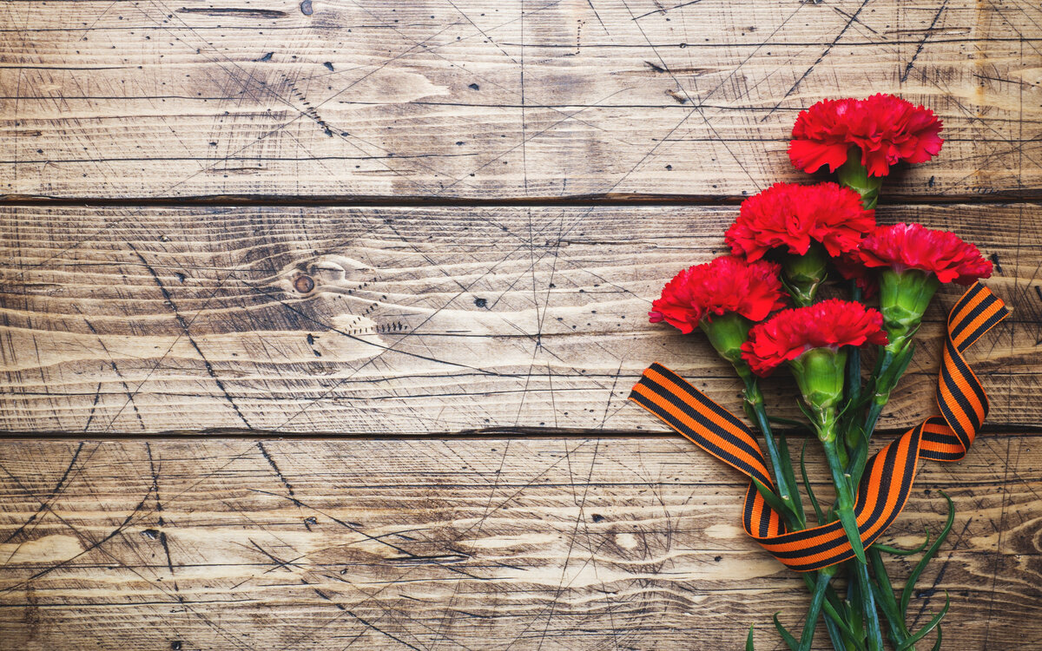
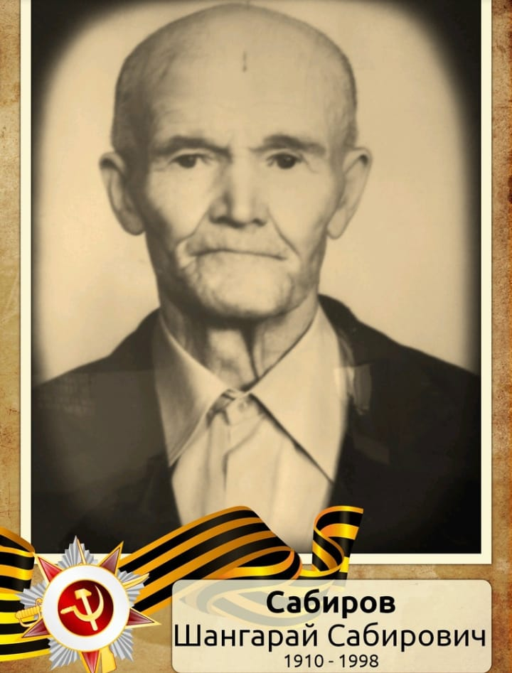

Slide 5
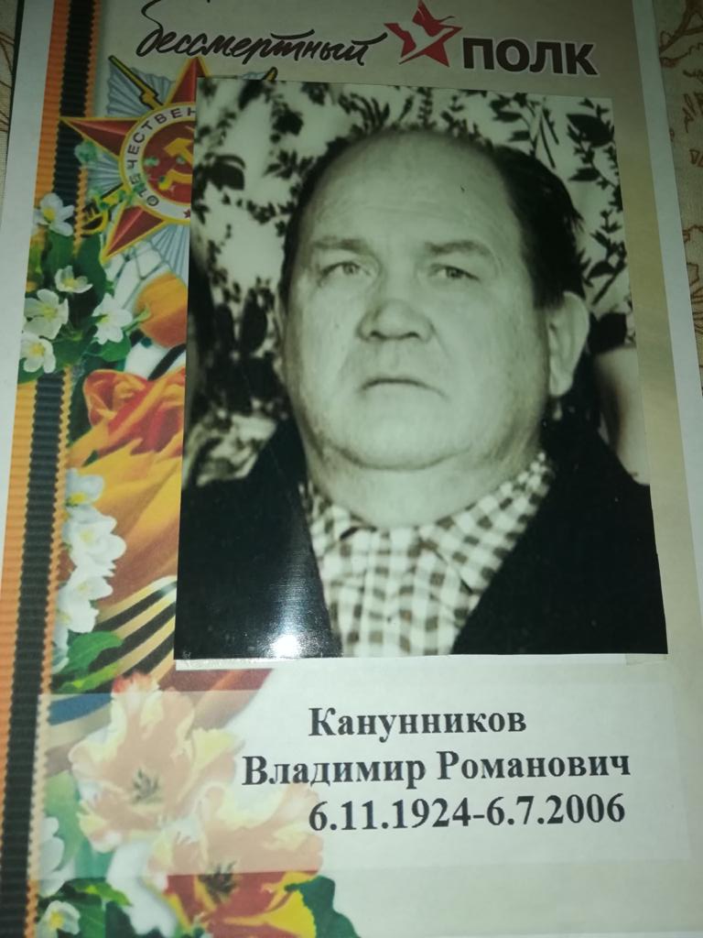

Slide 6
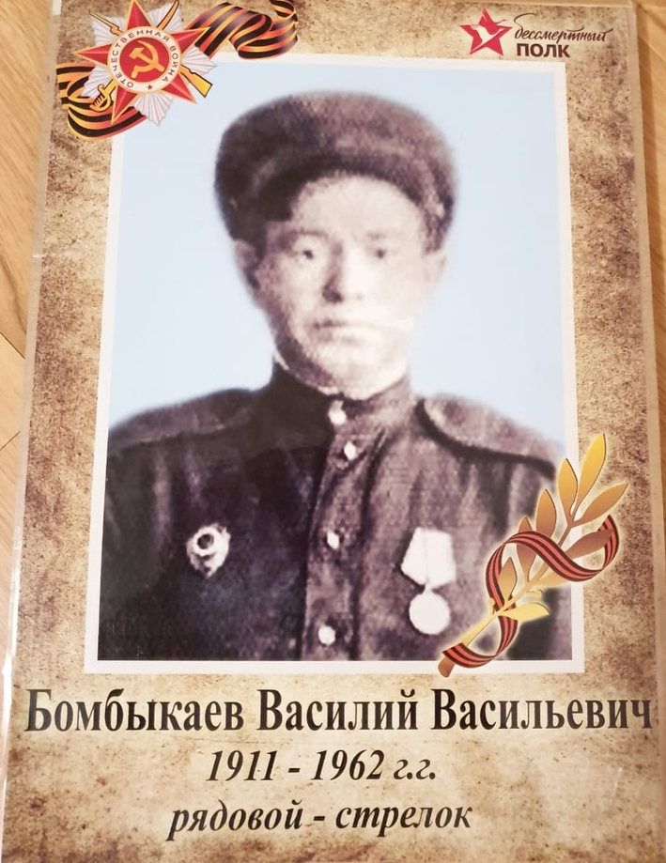

Slide 7
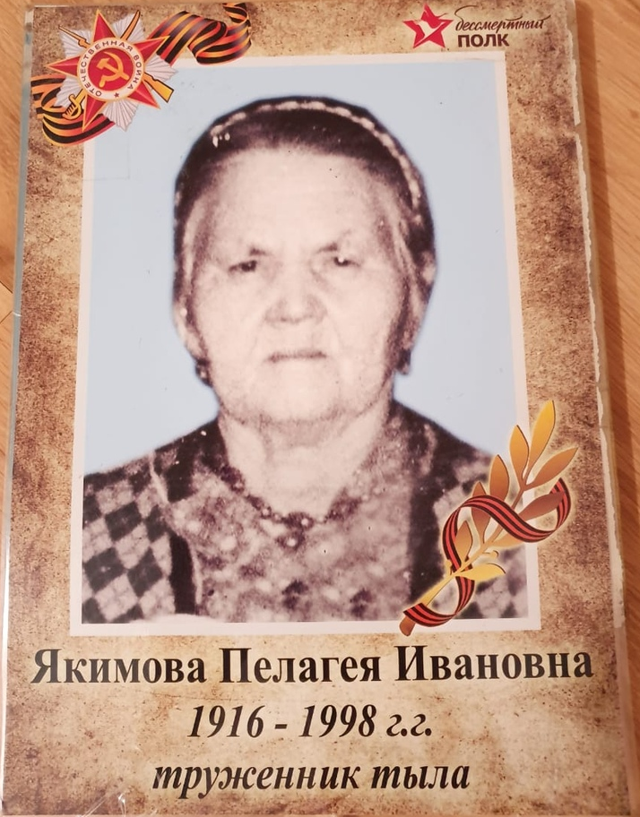

Slide 8
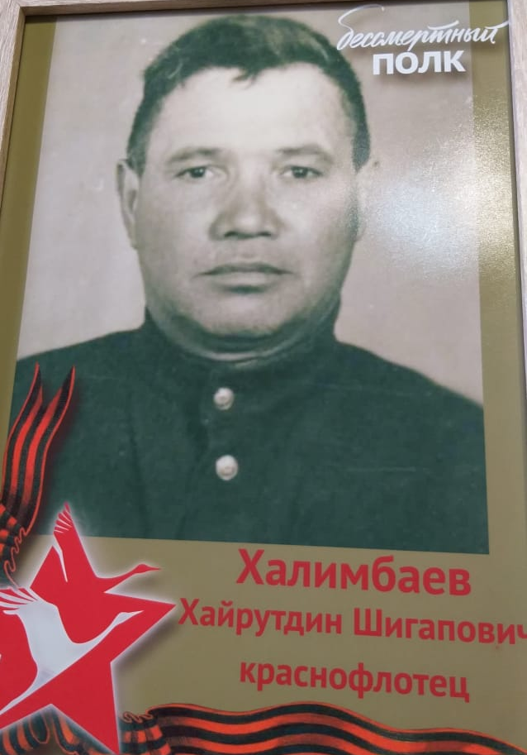

Slide 9
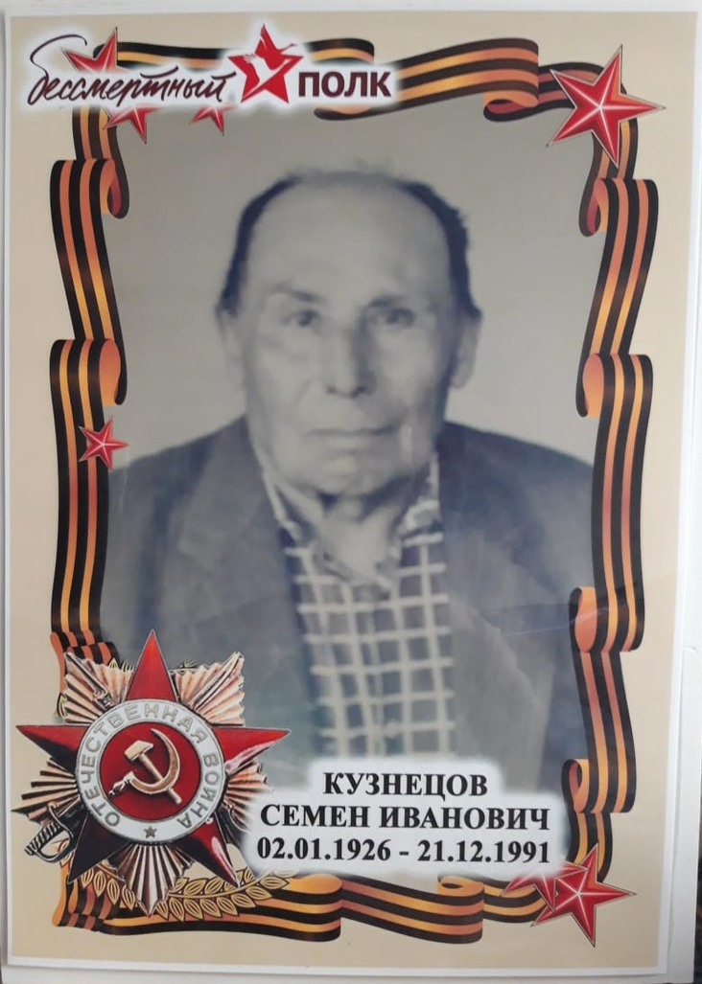

Slide 10
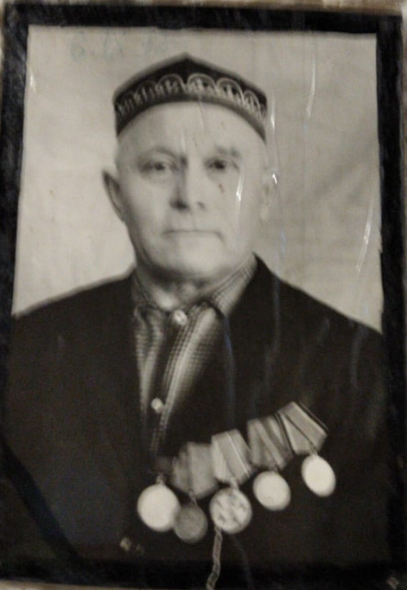

Slide 11
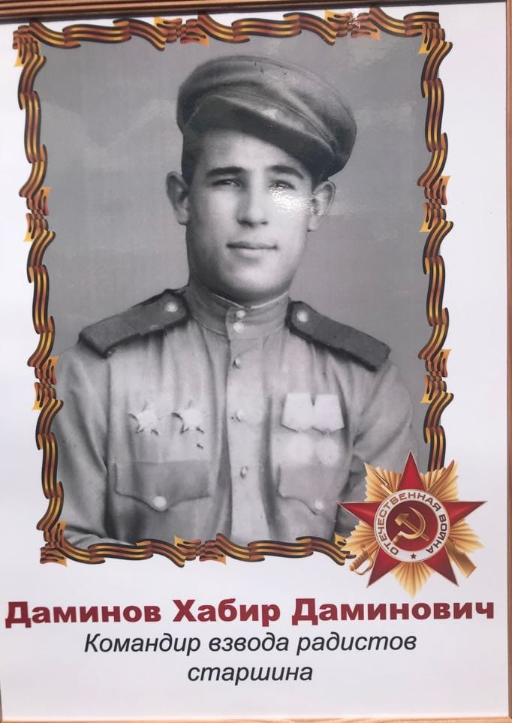

Slide 12
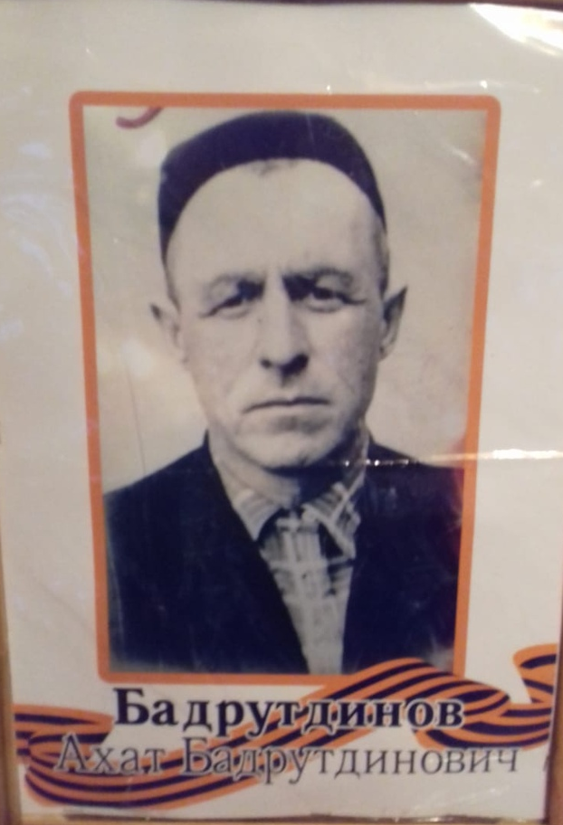

Slide 13
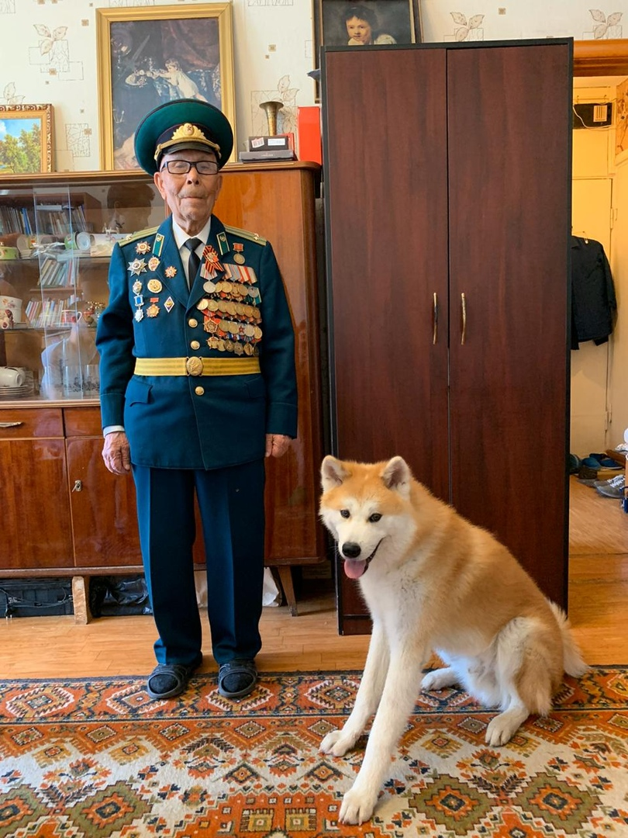

Slide 14


Slide 15


Slide 16
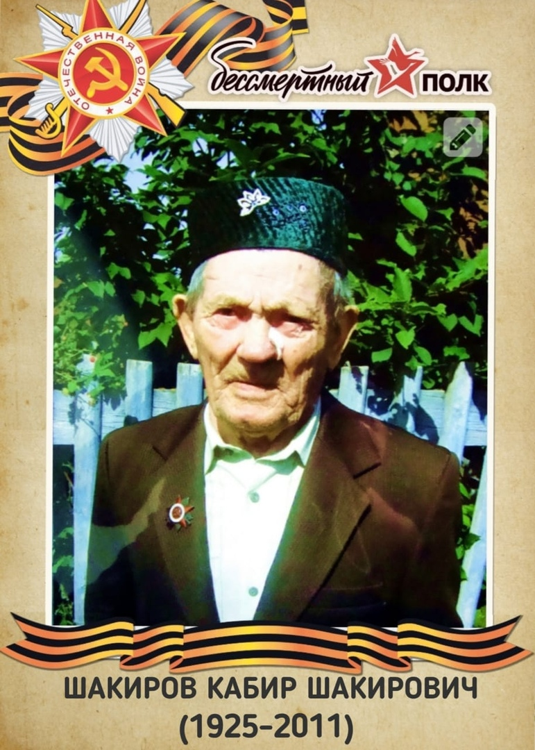

Slide 17


